Slide 1



Slide 2
Заметки преподавателю
Это лекция со строгим последовательным изложением. Она представляет спецификацию OpenCL на примере построения простой программы сложения векторов
  Изображения Моны Лизы в слайдах возможно вводят в заблуждение, так как здесь в действительности OpenCL не работает с изображениями, но они выглядят лучше, чем чистые диаграммы буферов
Возможно, хорошей будет идея открыть пример с кодом и продвигаться по нему по мере изложения лекции
Perhaad Mistry & Dana Schaa, Northeastern Univ Computer Architecture Research Lab, with Ben Gaster, AMD © 2011

Slide 3
Архитектура OpenCL
OpenCL позволяет вычислять параллельно на разнородных устройствах
  ЦПУ, ГПУ, и других процессорах (Cell, ЦСП, и т. п.)
  поддерживает перенос ускоряемого кода (портирование)
Задаётся в четырёх частях
  Моделью платформы
  Моделью исполнения
  Моделью памяти
  Моделью программирования
  (Однако, в дальнейшем изложении мы слегка отклонимся от структуры этой схемы)
Perhaad Mistry & Dana Schaa, Northeastern Univ Computer Architecture Research Lab, with Ben Gaster, AMD © 2011

Slide 4
Модель платформы
Любая реализация OpenCL (т.е. OpenCL библиотеки AMD, NVIDIA, и др.) определяет платформы, которые дают способность хост-системе взаимодействовать с устройствами, поддерживающими OpenCL
  В настоящее время каждый изготовитель поставляет только по одной единственной платформе на реализацию
OpenCL использует модель “Устанавливаемого драйвера клиента”
  цель – позволить сосуществовать платформам разных изготовителей
  Текущая модель драйвера системных устройств не позволяет работать одновременно ГПУ разных изготовителей
Perhaad Mistry & Dana Schaa, Northeastern Univ Computer Architecture Research Lab, with Ben Gaster, AMD © 2011

Slide 5
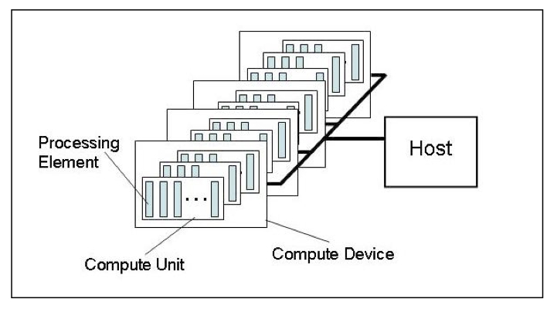
Модель платформы
Модель состоит из хоста, соединённого с одним или более OpenCL устройством
Устройства разделены на один или более процессор
Процессоры разделены на один или более процессорный элемент
  Каждый процессорный элемент имеет свой программный счётчик
Perhaad Mistry & Dana Schaa, Northeastern Univ Computer Architecture Research Lab, with Ben Gaster, AMD © 2011

Slide 6
Хост/Устройства
Хост – всё, на чём исполняется OpenCL библиотека
  x86 ЦПУ как для NVIDIA так и для AMD
Устройства – процессоры, с которыми библиотека может общаться
  ЦПУ, ГПУ и остальные ускорители
Для AMD
  Все ЦПУ объединены в единое устройство (каждое ядро – процессор и процессорный элемент)
  Каждое ГПУ – отдельное устройство
Perhaad Mistry & Dana Schaa, Northeastern Univ Computer Architecture Research Lab, with Ben Gaster, AMD © 2011

Slide 7

Выбор платформы
Обычно эта функция вызывается дважды
  Первый вызов используется для получения количества платформ доступных реализации
  Затем выделяется память для объектов платформы
  Второй вызов используется для получения объектов платформы
Perhaad Mistry & Dana Schaa, Northeastern Univ Computer Architecture Research Lab, with Ben Gaster, AMD © 2011

Slide 8
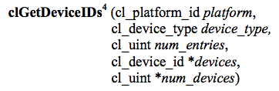
Выбор устройств
Как только платформа выбрана, можно спросить с какими устройствами она знает как взаимодействовать
Можно указать какие типы устройств нам интересны (т.е. все устройства, только ЦПУ, только ГПУ)
Функция вызывается дважды как и clGetPlatformIDs
  Первый вызов определяет число устройств, второй – обнаруживает объекты устройств
Perhaad Mistry & Dana Schaa, Northeastern Univ Computer Architecture Research Lab, with Ben Gaster, AMD © 2011

Slide 9
Контексты
Контекст относится к окружению управления OpenCL объектами и ресурсами
Чтобы управлять OpenCL программами, к контексту привязывается следующее
  Устройства: то, что исполняет
  Программные объекты: программные исходники гранул
  Гранулы: функции, исполняемые OpenCL устройствами
  Объекты памяти: данные, которыми оперирует устройство
  Очереди команд: механизмы взаимодействия с устройствами
    Команды доступа к памяти (передача данных)
    Исполнение гранул
    Синхронизация
Perhaad Mistry & Dana Schaa, Northeastern Univ Computer Architecture Research Lab, with Ben Gaster, AMD © 2011

Slide 10

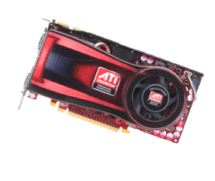

Контексты
При создании контекста, следует предоставить список устройств, привязываемых к нему
  Для закрепления OpenCL ресурсов, следует привязывать их к контексту после их создания
Контекст
Пустой контекст
Perhaad Mistry & Dana Schaa, Northeastern Univ Computer Architecture Research Lab, with Ben Gaster, AMD © 2011
Notes:
Devices can be associated with multiple contexts if desired

Slide 11
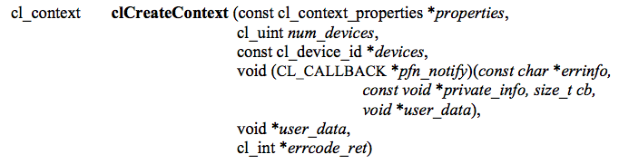
Контексты
Эта функция создаёт контекст, заданный списком устройств
Аргумент properties (свойства) указывает какие платформы использовать (если его значение NULL, то будет использована выбранная по умолчанию изготовителем)
Функция также предоставляет механизм обратного вызова для отчёта об ошибках пользователю
Perhaad Mistry & Dana Schaa, Northeastern Univ Computer Architecture Research Lab, with Ben Gaster, AMD © 2011
Notes:
There is another function called clCreateContextFromType(), which will create a context using all the GPUs, CPUs, etc.

Slide 12
Очереди команд
очередь команд – это механизм хоста, способ запросить исполнить действие на устройстве
  Выполнить пересылку данных, начать выполнение, и т.п.
Для каждого устройства требуются отдельные очереди команд
Команды внутри очереди могут быть синхронными и асинхронными
Команды могут исполняться по порядку и вне порядка (неупорядоченно)
Perhaad Mistry & Dana Schaa, Northeastern Univ Computer Architecture Research Lab, with Ben Gaster, AMD © 2011

Slide 13
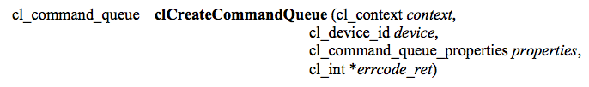
Очереди команд
Очереди команд устанавливают отношение между контекстом и устройством
Свойства очереди команд указывают:
  Позволено ли неупорядоченное исполнение команд
  Включено ли профилирование
    Профилирование осуществляется событиями (требует обсуждения в отдельной лекции) и создаёт некоторые издержки
Perhaad Mistry & Dana Schaa, Northeastern Univ Computer Architecture Research Lab, with Ben Gaster, AMD © 2011

Slide 14




Очереди команд
Очереди команд связывают контекст с устройством
  Несмотря на рисунок снизу, они не являются «физическим» соединением
Контекст
Очереди команд
Perhaad Mistry & Dana Schaa, Northeastern Univ Computer Architecture Research Lab, with Ben Gaster, AMD © 2011

Slide 15
Объекты памяти
Объекты памяти – это OpenCL данные, которые могут быть перемещены в устройство и обратно
  Объекты классифицируются как буферы и изображения
Буферы
  Непрерывные участки памяти – хранящиеся последовательно и доступные по прямому доступу (массивы, указатели, структуры)
  Поддерживающие чтение/запись
Изображения
  Непрозрачные объекты (двумерные или трёхмерные)
  Доступные только через read_image() или write_image()
  Могут либо только читаться, либо только записываться в гранулу
Perhaad Mistry & Dana Schaa, Northeastern Univ Computer Architecture Research Lab, with Ben Gaster, AMD © 2011

Slide 16
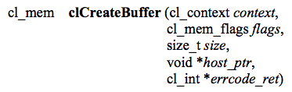
Создание буферов
Эта функция создаёт буфер (cl_mem object) для заданного контекста
  Изображения более сложны и требуют рассмотрения в отдельной лекции
Флаги указывают:
  комбинацию разрешений чтения и записи данных
  следует ли использовать указатель хоста, чтобы сохранить данные
  следует ли копировать данные из указателя хоста
Perhaad Mistry & Dana Schaa, Northeastern Univ Computer Architecture Research Lab, with Ben Gaster, AMD © 2011

Slide 17






Объекты памяти
Объекты памяти привязываются к контексту
  Они должны быть явно переданы в устройство перед исполнением (будет рассмотрено позже)
Неинициализированные OpenCL объекты в памяти
— исходные данные будут переданы позже в
эти объекты
Контекст
Исходные
входные/выходные
данные
(не OpenCL
объекты в памяти)
Perhaad Mistry & Dana Schaa, Northeastern Univ Computer Architecture Research Lab, with Ben Gaster, AMD © 2011
Notes:
Even though we show images here, the example will really be working with buffers

Slide 18
Передача данных
OpenCL предоставляет команды передачи данных с устройства и на устройство
  clEnqueue{Read|Write}{Buffer|Image}
  Копирование с хоста на устройство рассматривается как запись (writing)
  Копирование с устройства на хост – чтение (reading)
Команда записи одновременно инициализирует данными объект памяти и размещает их на устройстве
    Корректность объектов памяти, присутствующих на нескольких устройствах не определяется указаниями OpenCL (т.е. является уточняемой изготовителем)
существуют также OpenCL вызовы для прямого отображения части объекта памяти по указателю хоста
Perhaad Mistry & Dana Schaa, Northeastern Univ Computer Architecture Research Lab, with Ben Gaster, AMD © 2011

Slide 19
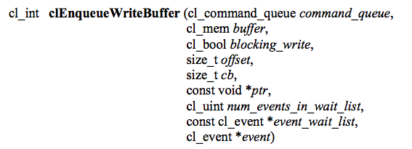
Передача данных
Эта команда инициализирует OpenCL объект в памяти и записывает данные на устройство, привязанное к очереди команд
  Команда запишет данные из указателя хоста (ptr) на устройство
параметр blocking_write (блокирующей записи) указывает следует ли команде вернуть управление до окончания передачи данных
События (требуют обсуждения в отдельной лекции) могут указывать какие команды следует завершить до запуска этой
Perhaad Mistry & Dana Schaa, Northeastern Univ Computer Architecture Research Lab, with Ben Gaster, AMD © 2011

Slide 20







Передача данных
Объекты памяти передаются на устройство указанием действия (чтение или запись) и очереди команд
    Корректность объектов памяти, присутствующих на нескольких устройствах не определяется указаниями OpenCL (т.е. является уточняемой изготовителем)
Избыточные
изображения
здесь показывают,
что они
одновременно и
часть контекста
(на хосте), и
физически
находятся
на устройстве
Контекст
Изображения записанные на устройства
Perhaad Mistry & Dana Schaa, Northeastern Univ Computer Architecture Research Lab, with Ben Gaster, AMD © 2011
Notes:
If the device were a CPU, it could execute on the memory object in-place.

Slide 21
Программы
Программный объект в своей основе есть коллекция OpenCL гранул
  Может быть исходным кодом (текст) или прекомпилированным бинарником
  Может также содержать константы и дополнительные функции
Создание программного объекта требует или чтения из строки (исходного кода), или прекомпилированого бинарника
Чтобы скомпилировать программу
    Указать устройства назначения
      Программа компилируется для каждого устройства
    Передать в компилятор флаги (опционально)
    Проверить ошибки компиляции (опционально, выводятся на экран)
Perhaad Mistry & Dana Schaa, Northeastern Univ Computer Architecture Research Lab, with Ben Gaster, AMD © 2011

Slide 22
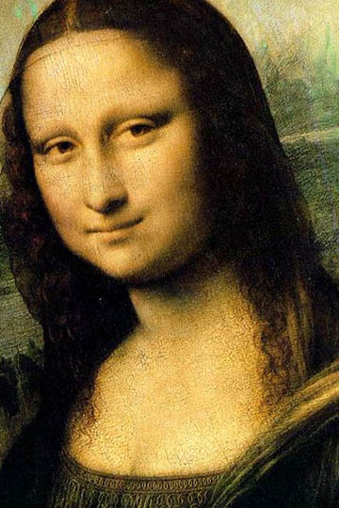
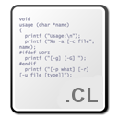



Программы
Программный объект создаётся и компилируется путём предоставления исходного кода или бинарного файла и указанием устройства назначения
Программа
Контекст
Perhaad Mistry & Dana Schaa, Northeastern Univ Computer Architecture Research Lab, with Ben Gaster, AMD © 2011

Slide 23
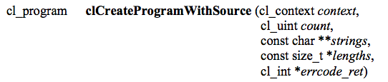
Создание программ
Функция создаёт программный объект из строк исходного кода
  счётчик (count) указывает число строк
  Пользователь должен создать функцию для чтения исходного кода в строку
Если строки не заканчиваются на '\0' (не являются NULL-terminated), поля длин (lengths) используются для указания длин строк
Perhaad Mistry & Dana Schaa, Northeastern Univ Computer Architecture Research Lab, with Ben Gaster, AMD © 2011

Slide 24
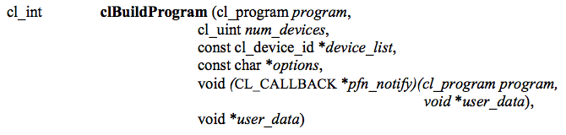
Компиляция программ
Это функция компилирует и собирает исполняемый файл из программного объекта для каждого устройства в контексте
  Если передаётся список устройств device_list, то только эти устройства используются в качеств устройств назначения
Параметры препроцессора, оптимизации и другие передаются с помощью соответствующего аргумента options
Perhaad Mistry & Dana Schaa, Northeastern Univ Computer Architecture Research Lab, with Ben Gaster, AMD © 2011

Slide 25
Отчёт об ошибках компиляции
Если программу не удаётся скомпилировать, OpenCL предполагает явное формирование программистом запроса о сообщениях компилятора
  Неудачность компиляции устанавливается по ошибочному значению, возвращаемому clBuildProgram()
  Вызов clGetProgramBuildInfo() с соответствующим программным объектом и CL_PROGRAM_BUILD_STATUS в качестве параметров возвращает строку сообщений компилятора
Perhaad Mistry & Dana Schaa, Northeastern Univ Computer Architecture Research Lab, with Ben Gaster, AMD © 2011

Slide 26
Гранулы
Гранула – это функция, объявленная в программе и исполняемая на OpenCL устройстве
  Исполняемая гранула – это гранула вместе с присоединёнными к ней аргументами
Исполняемая гранула создаётся из скомпилированной программы
Требуется явное присоединение аргументов (объектов памяти, примитивов, других) к исполняемой грануле
Perhaad Mistry & Dana Schaa, Northeastern Univ Computer Architecture Research Lab, with Ben Gaster, AMD © 2011

Slide 27




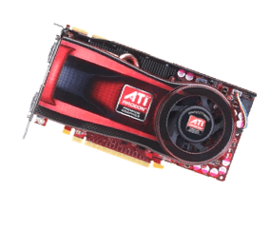

Гранулы
Исполняемые гранулы создаются из программных объектов путём указания соответствующего имени
Гранулы
Контекст
Perhaad Mistry & Dana Schaa, Northeastern Univ Computer Architecture Research Lab, with Ben Gaster, AMD © 2011

Slide 28

Гранулы
Создаёт гранулу из заданной программы
  Создаваемая гранула указана строкой, совпадающей с именем функции в программе
Perhaad Mistry & Dana Schaa, Northeastern Univ Computer Architecture Research Lab, with Ben Gaster, AMD © 2011

Slide 29
Динамическая компиляция
Компиляция программ и создание гранул накладны из-за высоких издержек
  Каждая операция выполняется только раз (в начале исполнения программы)
    Гранулы могут быть использованы неоднократно с разными установленными аргументами
Read source code into an array
clCreateProgramWithSource
clBuildProgram
clCreateKernel
clCreateProgramWithBinary
Perhaad Mistry & Dana Schaa, Northeastern Univ Computer Architecture Research Lab, with Ben Gaster, AMD © 2011

Slide 30
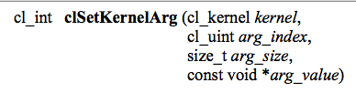
Установка аргументов гранулы
Аргументы гранулы устанавливаются повторяющимися вызовами clSetKernelArgs
В каждом вызове необходимо указать:
  Индекс формального аргумента в сигнатуре функции, размер и указатель на данные (значение аргумента)
Примеры:
  clSetKernelArg(kernel, 0, sizeof(cl_mem), (void*)&d_iImage);
  clSetKernelArg(kernel, 1, sizeof(int), (void*)&a);
Perhaad Mistry & Dana Schaa, Northeastern Univ Computer Architecture Research Lab, with Ben Gaster, AMD © 2011

Slide 31


Аргументы гранулы
Объекты памяти как и отдельные данные могут быть аргументами гранул
Контекст
Данные (т.е. изображения) указаны как аргументы гранулы
Perhaad Mistry & Dana Schaa, Northeastern Univ Computer Architecture Research Lab, with Ben Gaster, AMD © 2011

Slide 32
Структура потоков
Массивно параллельные программы обычно записывают так, что каждый поток вычисляет свою часть задачи
  Для векторного сложения следует сложить соответствующие элементы из двух массивов, таким образом каждый поток выполняет одно сложение
  Если вообразить структуру потоков, то потоки обычно можно расположить рядом с данными в такой же форме
Perhaad Mistry & Dana Schaa, Northeastern Univ Computer Architecture Research Lab, with Ben Gaster, AMD © 2011

Slide 33
Структура потоков
Рассмотрим простое сложение векторов из 16 элементов
  требуются 2 входных буфера (A, B) и 1 выходной буфер (C)
Индексы массива
Сложение векторов:
0 | 1 | 2 | 3 | 4 | 5 | 6 | 7 | 8 | 9 | 10 | 11 | 12 | 13 | 14 | 15
A
+
B
=
C
Perhaad Mistry & Dana Schaa, Northeastern Univ Computer Architecture Research Lab, with Ben Gaster, AMD © 2011

Slide 34
Структура потоков
Создание структуры потоков в соответствии с задачей
  случай одномерной задачи
Идентификаторы потоков
Структура потоков:
0
1
2
3
4
5
6
7
8
9
10
11
12
13
14
15
Сложение векторов:
0 | 1 | 2 | 3 | 4 | 5 | 6 | 7 | 8 | 9 | 10 | 11 | 12 | 13 | 14 | 15
A
+
B
=
C
Perhaad Mistry & Dana Schaa, Northeastern Univ Computer Architecture Research Lab, with Ben Gaster, AMD © 2011

Slide 35
Структура потоков
Каждый поток ответственен за сложение по индексам, соответствующим его идентификатору
Структура потоков:
0
1
2
3
4
5
6
7
8
9
10
11
12
13
14
15
Сложение векторов:
0 | 1 | 2 | 3 | 4 | 5 | 6 | 7 | 8 | 9 | 10 | 11 | 12 | 13 | 14 | 15
A
+
B
=
C
Perhaad Mistry & Dana Schaa, Northeastern Univ Computer Architecture Research Lab, with Ben Gaster, AMD © 2011

Slide 36
Структура потоков
Структура потоков OpenCL масштабируема
Каждое исполнение гранулы называется заданием (так как термин «поток» уже использован)
Задания организуются в рабочие группы
  Рабочие группы независимы друг от друга (что является предпосылкой к масштабируемости)
Индексное пространство определяет иерархию рабочих групп и заданий
Perhaad Mistry & Dana Schaa, Northeastern Univ Computer Architecture Research Lab, with Ben Gaster, AMD © 2011

Slide 37
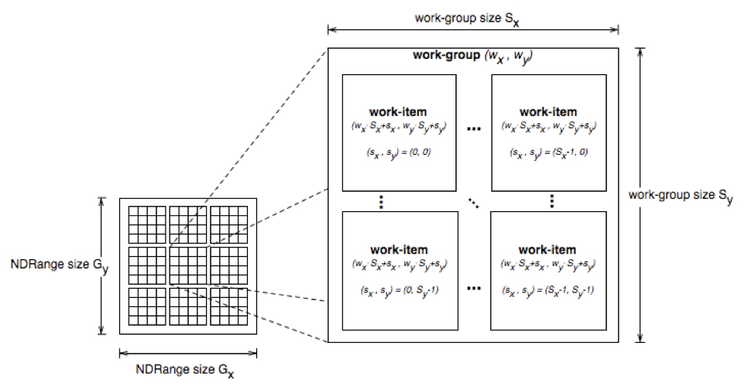
Структура потоков
Задания могут однозначно себя идентифицировать используя:
  Глобальный идентификатор (уникальный в индексном пространстве)
  Идентификатор группы и локальный идентификатор в группе
Perhaad Mistry & Dana Schaa, Northeastern Univ Computer Architecture Research Lab, with Ben Gaster, AMD © 2011

Slide 38
Структура потоков
API вызовы позволяют потокам идентифицировать себя и свои данные
Потоки могут получить свой собственный глобальный идентификатор в каждом измерении
  get_global_id(dim)
  get_global_size(dim)
Или они могут получить идентификатор своей группы и свой идентификатор в группе
  get_group_id(dim)
  get_num_groups(dim)
  get_local_id(dim)
  get_local_size(dim)
get_global_id(0) = column, get_global_id(1) = row
get_num_groups(0) * get_local_size(0) == get_global_size(0)
Perhaad Mistry & Dana Schaa, Northeastern Univ Computer Architecture Research Lab, with Ben Gaster, AMD © 2011

Slide 39
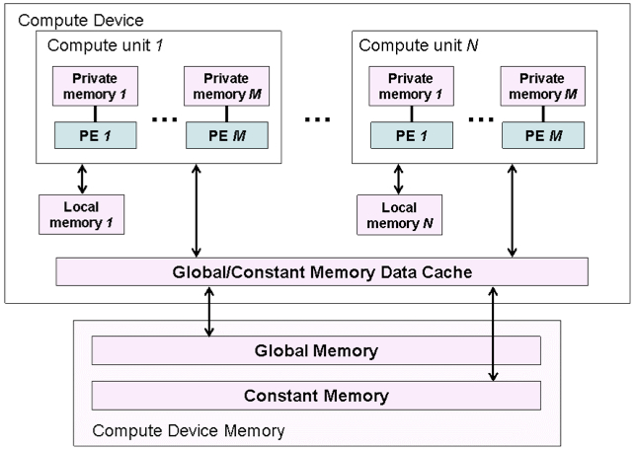
Модель памяти
Модель памяти OpenCL определяет различные типы памяти (в близком соответствии с иерархией памяти ГПУ)
Memory | Description
Глобальная | Доступна всем заданиям
Константы | Глобальная, без записи
Локальная | Для заданий группы
Индивиду-альная | Доступна заданию
Perhaad Mistry & Dana Schaa, Northeastern Univ Computer Architecture Research Lab, with Ben Gaster, AMD © 2011

Slide 40
Модель памяти
Управление памятью явное
  Необходимо перемещать данные из памяти хоста в глобальную память устройства, из глобальной памяти в локальную память и обратно
Рабочие группы предназначены для исполнения процессорами
  Между разными рабочими группами взаимодействие и когерентность (согласованность) не гарантированы (нет программного механизма в спецификации OpenCL)
Perhaad Mistry & Dana Schaa, Northeastern Univ Computer Architecture Research Lab, with Ben Gaster, AMD © 2011

Slide 41
Запись гранул
  Исполнение гранулы осуществляется потоком
Гранулы:
  Должны начинаться с ключевого слова __kernel
  Должны иметь тип возвращаемых данных void
  Должны иметь описание адресного пространства для каждого аргумента, который является объектом памяти (следующий слайд)
  Используют API вызовы (такие как get_global_id()) для установления с какими данными работать потоку
Perhaad Mistry & Dana Schaa, Northeastern Univ Computer Architecture Research Lab, with Ben Gaster, AMD © 2011

Slide 42
Идентификация адресного пространства
__global – память, выделенная в глобальном адресном пространстве
__constant – специальный тип памяти с доступом только по чтению
__local – разделяемая память в рабочей группе
__private – индивидуальная память задания
__read_only/__write_only – используется для изображений
Аргументы гранулы, являющиеся объектами памяти, должны быть глобальными, локальными или константами
Perhaad Mistry & Dana Schaa, Northeastern Univ Computer Architecture Research Lab, with Ben Gaster, AMD © 2011

Slide 43
Пример гранулы
Простая гранула сложения векторов:
__kernel
void vecadd(__global int* A,
__global int* B,
__global int* C) {
int tid = get_global_id(0);
C[tid] = A[tid] + B[tid];
}
Perhaad Mistry & Dana Schaa, Northeastern Univ Computer Architecture Research Lab, with Ben Gaster, AMD © 2011

Slide 44
Исполнение гранул
Требуется установить размерность индексного пространства и (опционально) размеры рабочих групп
Исполнение гранул осуществляется асинхронно хосту
  clEnqueueNDRangeKernel осуществляет только добавление в очередь, но не гарантирует, что исполнение будет начато
Perhaad Mistry & Dana Schaa, Northeastern Univ Computer Architecture Research Lab, with Ben Gaster, AMD © 2011

Slide 45
Исполнение гранул
Структура потоков определяется создаваемым индексным пространством
  Каждый поток исполняет гранулу над разными данными
Контекст
Создаётся
индексное
пространство потоков
(размерность совпадает
с размерностью данных)
Perhaad Mistry & Dana Schaa, Northeastern Univ Computer Architecture Research Lab, with Ben Gaster, AMD © 2011

Slide 46




Исполнение гранул
Структура потоков определяется создаваемым индексным пространством
  Каждый поток исполняет гранулу над разными данными
Контекст
Каждый
поток
исполняет
гранулу
Perhaad Mistry & Dana Schaa, Northeastern Univ Computer Architecture Research Lab, with Ben Gaster, AMD © 2011

Slide 47
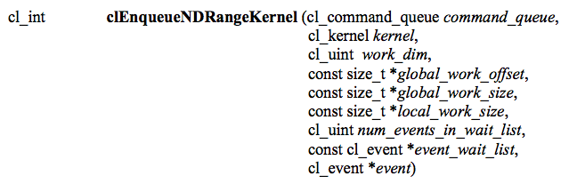
Исполнение гранул
Говорит устройству, связанному с очередью команд, начать исполнение указанной гранулы
Должны быть указаны глобальные параметры (в индексном пространстве) и (опционально) локальные (для рабочей группы) размеры
Список событий может быть использован для указания предварительных операций, которые необходимо выполнить перед исполнением
Perhaad Mistry & Dana Schaa, Northeastern Univ Computer Architecture Research Lab, with Ben Gaster, AMD © 2011

Slide 48
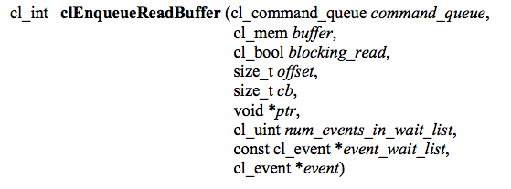
Обратное копирование данных
Последний шаг – копирование данных с устройства на хост
Вызов подобен записи в буфер на устройство, но данные будут переданы обратно на хост
Perhaad Mistry & Dana Schaa, Northeastern Univ Computer Architecture Research Lab, with Ben Gaster, AMD © 2011

Slide 49
Обратное копирование данных
Выходные данные читаются с устройства обратно на хост
Контекст
Скопировано
обратно из ГПУ
Perhaad Mistry & Dana Schaa, Northeastern Univ Computer Architecture Research Lab, with Ben Gaster, AMD © 2011

Slide 50
Высвобождение ресурсов
Большинство OpenCL ресурсов/объектов доступны по указателям, по которым их следует высвободить после того как их использование завершено
Существуют clRelase{Resource} команды для большинства OpenCL типов
  Ex: clReleaseProgram(), clReleaseMemObject()
Perhaad Mistry & Dana Schaa, Northeastern Univ Computer Architecture Research Lab, with Ben Gaster, AMD © 2011

Slide 51
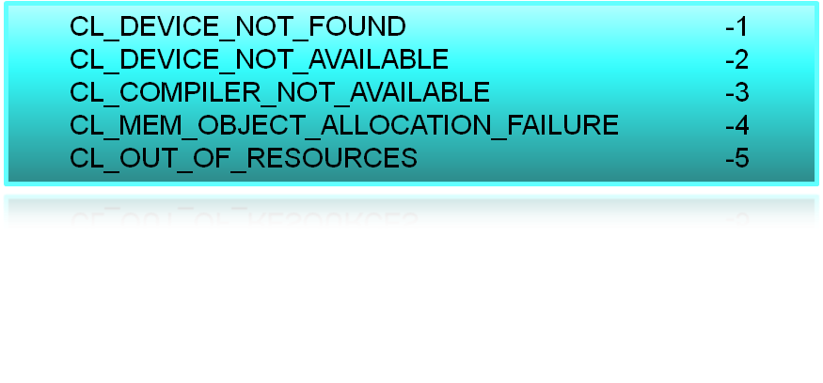
Проверка ошибок
Команды OpenCL возвращают в качестве кодов ошибок отрицательные целочисленные значения
  Возвращаемое значение 0 обозначает успех (CL_SUCCESS)
  Негативные значения обозначают ошибку
    именование каждого возвращаемого значения в cl.h
Следует отметить: Отчёт об ошибках зачастую осуществляется асинхронно
Perhaad Mistry & Dana Schaa, Northeastern Univ Computer Architecture Research Lab, with Ben Gaster, AMD © 2011
Notes:
Since kernels are executed asynchronously but return an error value immediately, runtime errors will likely be reported later.

Slide 52
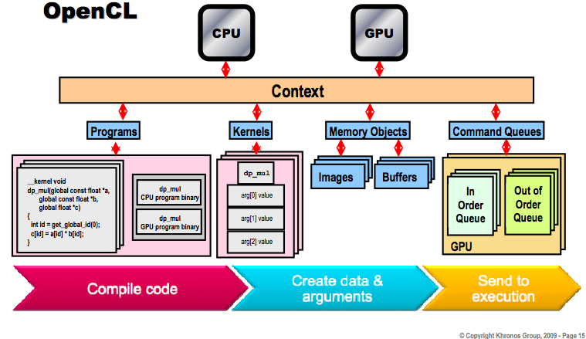
Общая схема
Perhaad Mistry & Dana Schaa, Northeastern Univ Computer Architecture Research Lab, with Ben Gaster, AMD © 2011

Slide 53
Модель программирования
Параллелизм данных
  Взаимно однозначное соответствие между заданиями и элементами объектов памяти
  Рабочие группы могут быть указаны явно (как в CUDA) или неявно (при указании номера задания OpenCL создаёт рабочую группу)
Параллелизм задач
  Гранула исполняется вне зависимости от индексного пространства
  Другие способы поддержки параллелизма: планирование множества задач, использование аппаратно-зависимых векторных типов, другие
Синхронизация
  Возможна между заданиями в рабочей группе
  Возможна между командами в очереди команд контекста
Perhaad Mistry & Dana Schaa, Northeastern Univ Computer Architecture Research Lab, with Ben Gaster, AMD © 2011

Slide 54
Запуск примера кода
В качестве примера к лекции приведена OpenCL программа простого сложения векторов
Перед запуском следует поместить в .bashrc файл эту строку:
  export LD_LIBRARY_PATH=<path to stream sdk>/lib/x86_64
Для компиляции:
  Убедитесь что файлы vecadd.c и vecadd.cl находятся в текущей рабочей папке (директории)
  gcc -o vecadd vecadd.c -I<path to stream sdk>/include -L<path to stream sdk>/lib/x86_64 -lOpenCL
Perhaad Mistry & Dana Schaa, Northeastern Univ Computer Architecture Research Lab, with Ben Gaster, AMD © 2011

Slide 55
Заключение
OpenCL предоставляет интерфейс для взаимодействия хоста с ускорительными устройствами
Создаваемый контекст содержит всю информацию и данные, требуемые для исполнения OpenCL программы
  Созданные объекты памяти копируются на устройство и обратно
  Очереди команд позволяют хосту запрашивать исполнение операций на устройстве
  Программы и гранулы содержат требующий исполнения на устройствах код
Perhaad Mistry & Dana Schaa, Northeastern Univ Computer Architecture Research Lab, with Ben Gaster, AMD © 2011

